Slide 1
Cérémonie de valorisation
Lycée Nelson Mandela 2025-2026

Slide 2
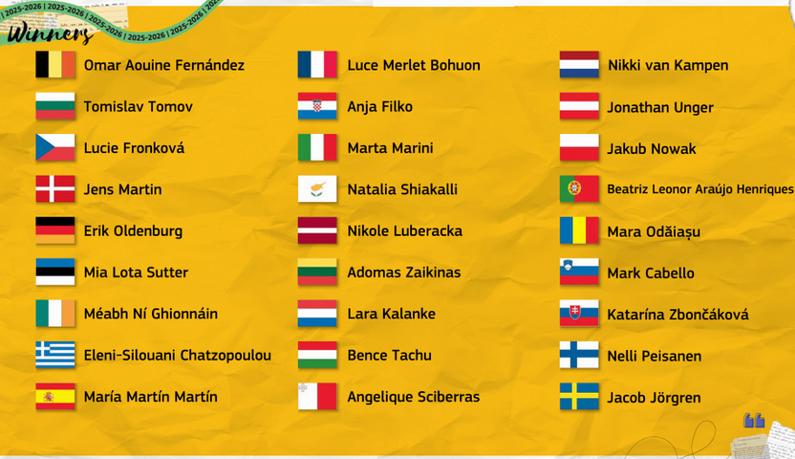
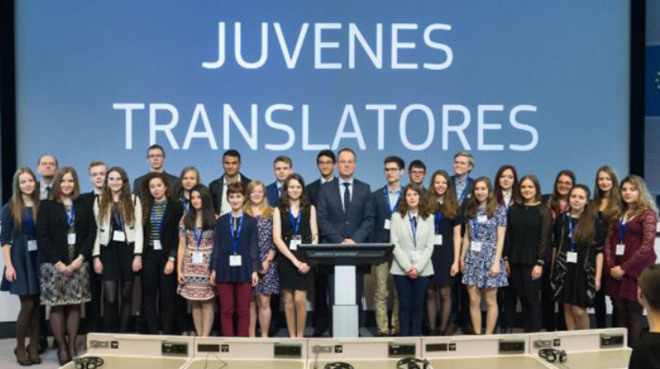
Concours Européen : Juvenes Translatores de septembre 2025 à avril 2026
Liste des élèves :
Liam BOSSAY
Olivia MALHERBE
Nina PANERI
Simon THERY PAVAN
Manon VIRAT

Slide 3
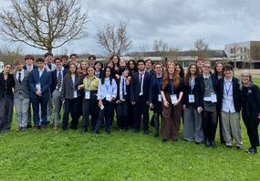
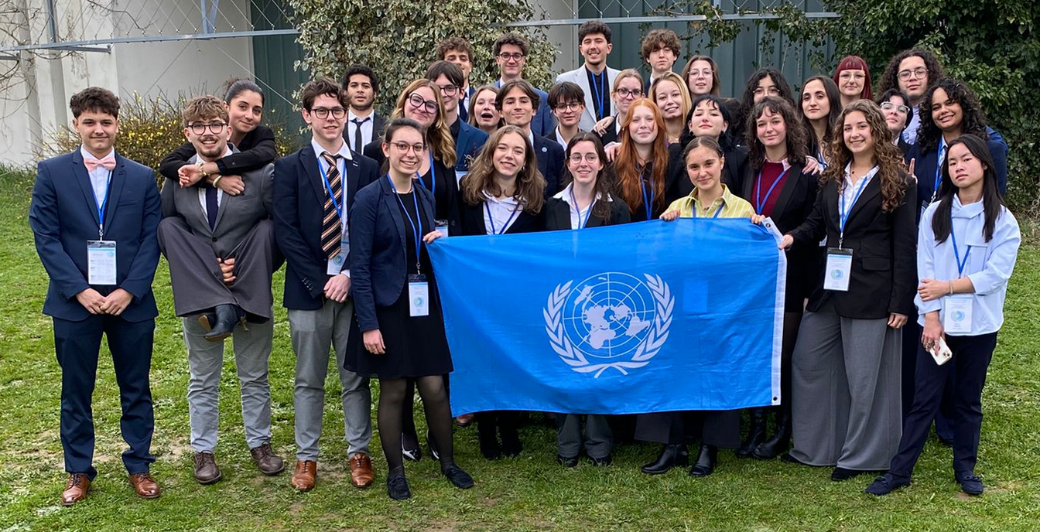
Club Nelson MUNdela BOARD de septembre 2025 à avril 2026
Liste des élèves :
Clarisse BOUF
Gabriel DEFRANCE
Lisa FURLAN
Alix NONES

Slide 4
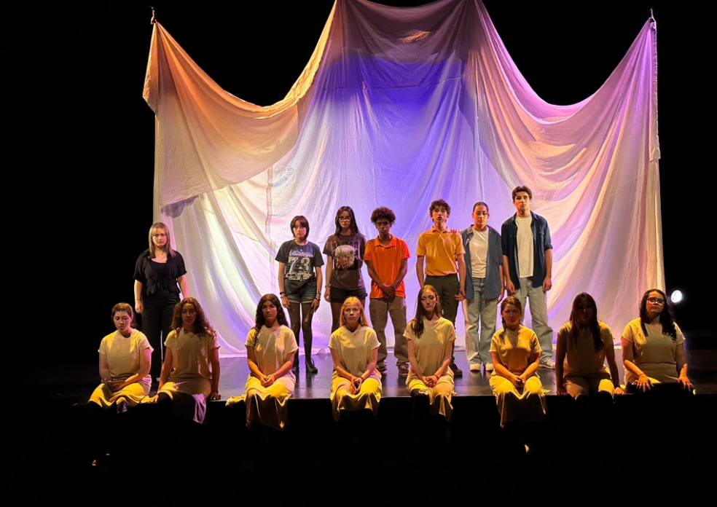
Atelier théâtre de septembre 2025 à avril 2026
Liste des élèves :
Lisa JEBRANE
Perrine JOBIN
Lysie LAGEDAMOND
Juliette LECLERC
Claire TOMCZAK—BOUNAIX
Maé VERGNE
Emmanuel DE PARDIEU
Margaux DROUILHET-PEYRE
Manon GRUZELLE GRINFELD
Morgane NICOD
Simon PINAUD
Aïnhoa SAINT AROMAN RAMIREZ
Zoé ROQUES
Clara SAURIAC
Roxane SONNETTE
Alexis GRUBO--SIRANGON

Slide 5
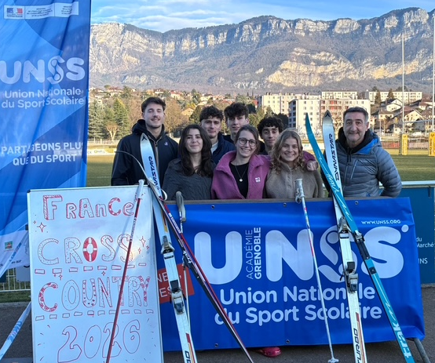
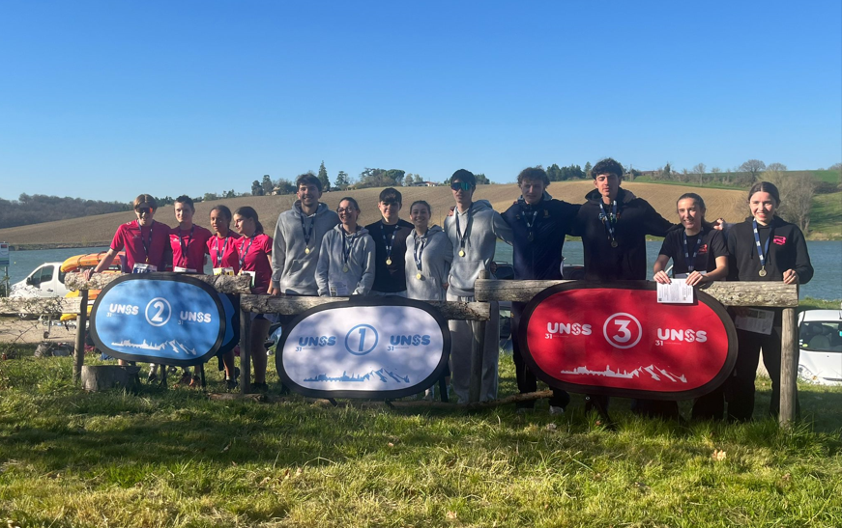
Cross novembre 2025 décembre 2025 février 2026
RAID ET COURSE
D’ORIENTATION
Février 2026
Liste des élèves :
Juliette BONNEFOUS
Awen CARO
Emilien ESTINGOY
Eugénie ESTINGOY
Thibault LAMBERT
Lisa TESSIER
Nolan BENNEHARD
Louka BUCHE
Alice SUMANN
Néléa MULET--LABORDE
Loan RUIZ

Slide 6
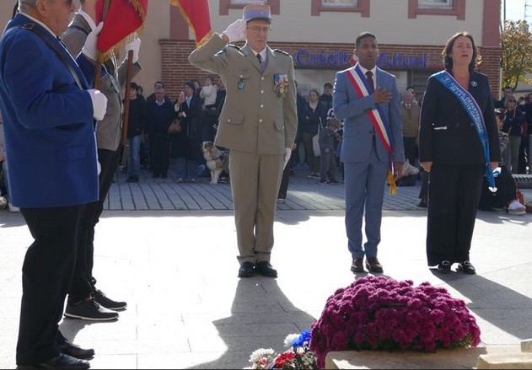
Cérémonie du 11 novembre à Léguevin
NOVEMBRE 2025
Liste des élèves :
Noah LEMARECHAL
Ulysse BOUZIGNAC JUCLA

Slide 7


COLLECTE BANQUE ALIMENTAIRE
NOVEMBRE 2025
AVRIL 2026
Liste des élèves:
Erine EXPERT
Elina ROTTEMBOURG
Justine RAPIN
Mara Raquel PIMENTEL VEIGA
Hélèna BARUT

Slide 8
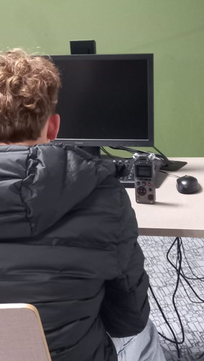
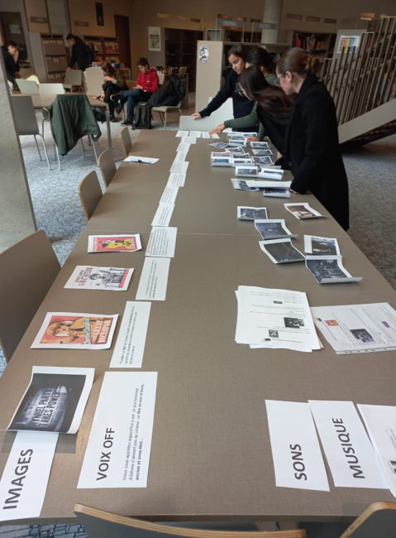
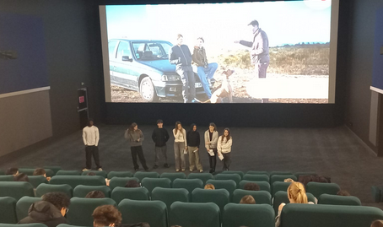

Critiques dans le cadre de Lycéens au cinéma février 2026
Liste des élèves:
Molly ZORILLA
Ludivine MÉROU
Mathias HARDY

Slide 9
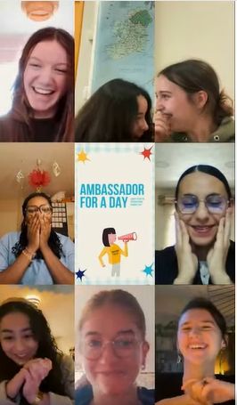
concours Ambassador for a DaY février 2026
1 fille parmi 8 sélectionnées dans toute la France sur 500 candidats :
Margaux CASTAY

Slide 10


CONCOURS LITTÉRAIRES « PLAISIR D’ÉCRIRE »
Organisé par l’AMOPA 31
PALMARÈS 2025-2026
Prix d’Excellence National pour sa poésie
et prix du jury pour sa nouvelle :
Emma MOLLA
(Classe de 1ère de Mme FRINGS)

Slide 11

concours national de la Résistance et de la Déportation avril 2026
Liste des élèves:
Théo CODOUNIS
Baptiste CORREIA--BEDOUCH
Vince DUCLOS
Noah LEMARECHAL

Slide 12
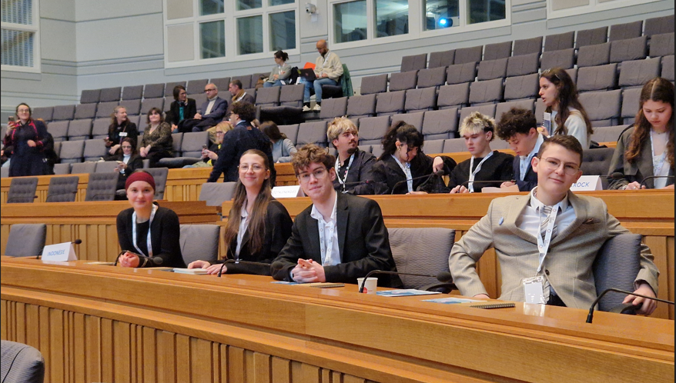
Une COP lycéenne : s’engager, débattre et agir pour le climat avril 2026
Liste des élèves :
Marcel CARLIER
Lucile ARTEIL--COUILLARD
Lucas FRAMMERY
Manon VIRAT
Zoé CONSTANS
Lia BAYEUX

Slide 13

Prix académique d'excellence d'Economie avril 2026
2ème académique - Timéo CASTET
3ème académique - Coline JOFFRE
Parmi les15 meilleures de l'académie :
Marylou ORTIS
Chiara RIAZUELO
Pauline ROUMIGUIE

Slide 14
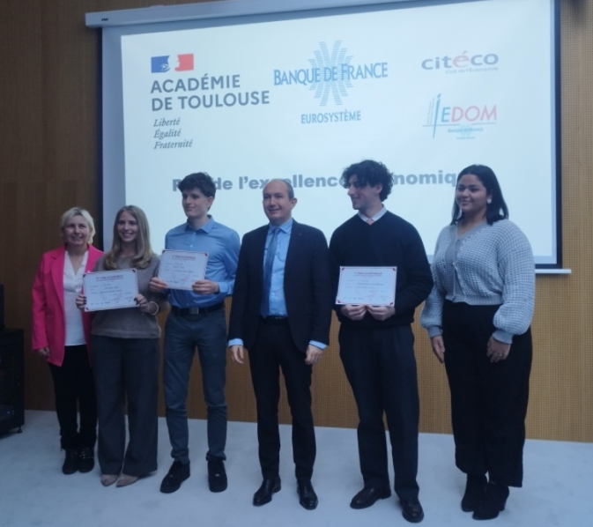
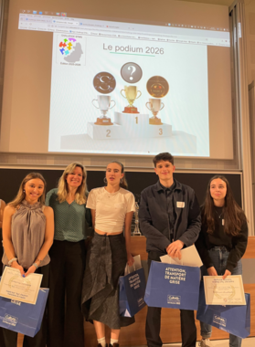
Challenge STMG
AVRIL 2026
2ème prix académique :
Marylou ORTIS
Ainhoa VAUTHER--ALVAREZ
Timéo CASTET
Chloé GACON

Slide 15
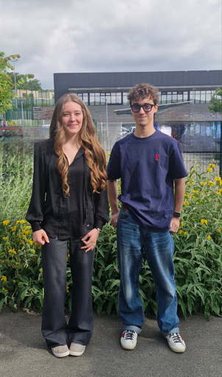
Concours « Nous, jeunes européens »
AMOPA 31 avril 2026
1er prix en Anglais :
Margaux LANGLET
2ème prix en Espagnol :
Emma MOLLA
3ème prix en Espagnol :
Naël ZOUITINE

Slide 16
Concours « We Young Europeans Speech Contest” AMOPA 31 avril 2026
Gagnante 1er prix départemental :
Margaux LANGLET
Participante :
Louane DIU

Slide 17
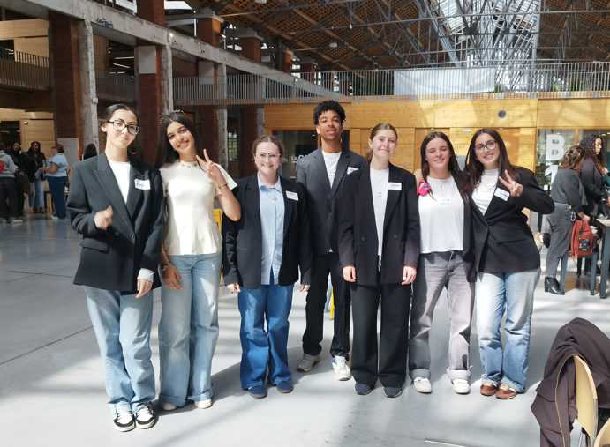
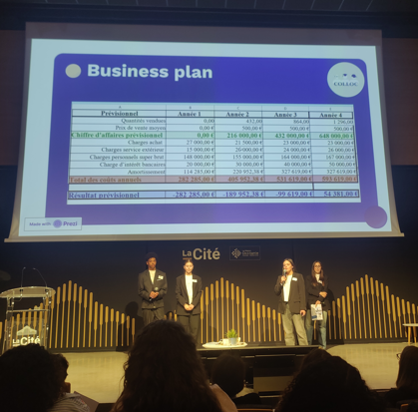
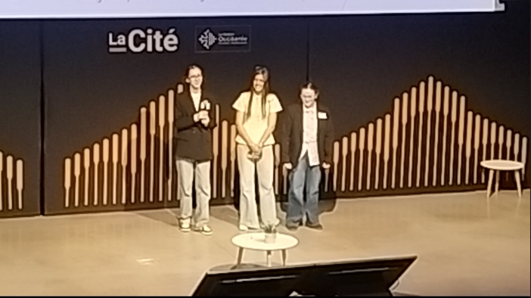
Concours « OUVRE TA BOITE » avril 2026
L'équipe 1STMG 1 :
Ines VIGNEAU DE AZEVEDO
Ines ELARICH
Manar BELKHOUKH ABOUELHAYAT
L'équipe 1STMG 2 :
Léa HERAUD
Julia NADJAR--SORIANO
Joachim PENCHENAT
Maëlys KILLIAN

Slide 18
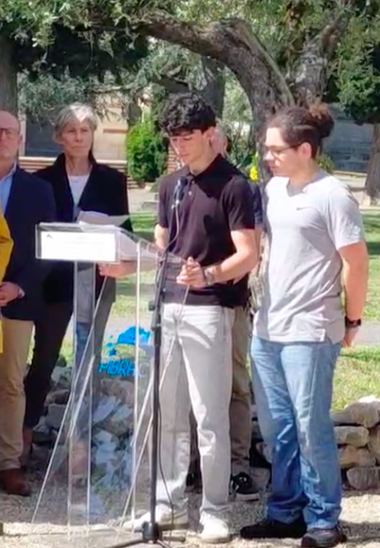
Cérémonie du 8 mai à Pibrac mai 2026
Liste des élèves :
Tristan SIROIT
Giovanni RICCIO

Slide 19
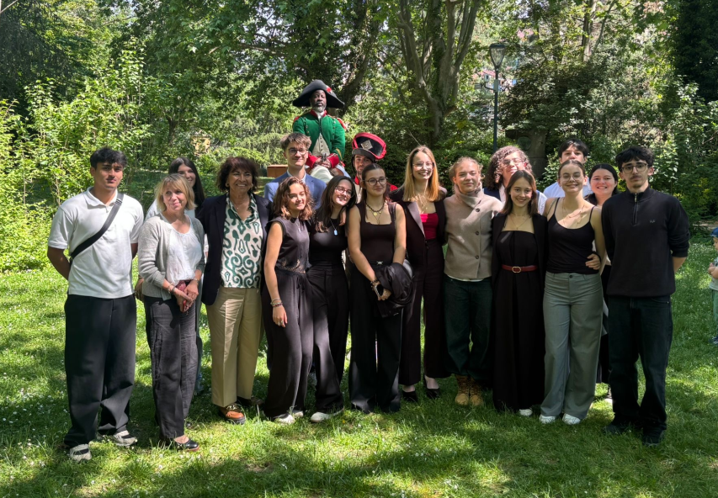
Cérémonie du 10 mai à Toulouse mai 2026
Liste des élèves :
de T05 : Lia BAYEUX, Emma DUMONT, Bilal HAMMOUCHE, Rémy KHAMBOUNHAVANG, Lana DEL PUERTO, Thomas FOUCAUD, Romy POUJADES, Lisa FURLAN, Léo GUILHERM
de T07 : Charles EDIAR, Giovanni RICCIO, Pauline DE LA FOREST, Simon THERY PAVAN, Nina PANIERI, Hugo PINAUD, Matthew DECHAMPS
de 106 : Charlie MURA, Ana RODRIGUEZ, Éléa PARENT
de 104 : Maeva BOUF

Slide 20

Olympiades INTERNATIONALES DE PHYSIQUE session 2026
Présélectionné aux épreuves expérimentales:
Giovanni RICCIO
Mention très honorable :
Clément THÉVENIN

Slide 21

Olympiades mathématiques mars 2026
14ème place académique :
Clémence CHEVREL

